Slide 1
Doa Penjagaan Misi
Allah Bapa yang setia, anugerah-Mu adalah baru setiap pagi! Kami mohon Engkau memberkati misionari SCAC di London, Paderi Hii Kong Ching dan isterinya. Kami khususnya berdoa agar Jehovah Jireh menyediakan pekerjaan baru untuk anak perempuan Paderi Hii, Maria. Jehovah Nissi membimbing Gloria
1/2

Slide 2
Doa Penjagaan Misi
untuk menyelesaikan kursus masternya. Jehovah Shalom memberkati Debbie apabila dia melengkapi diri dalam musik dan tarian. Semoga keluarga Paderi Hii melayani Allah dengan sukacita dan kekuatan. Kami berdoa dalam nama Tuhan Yesus Kristus. Amin.
2/2

Slide 3
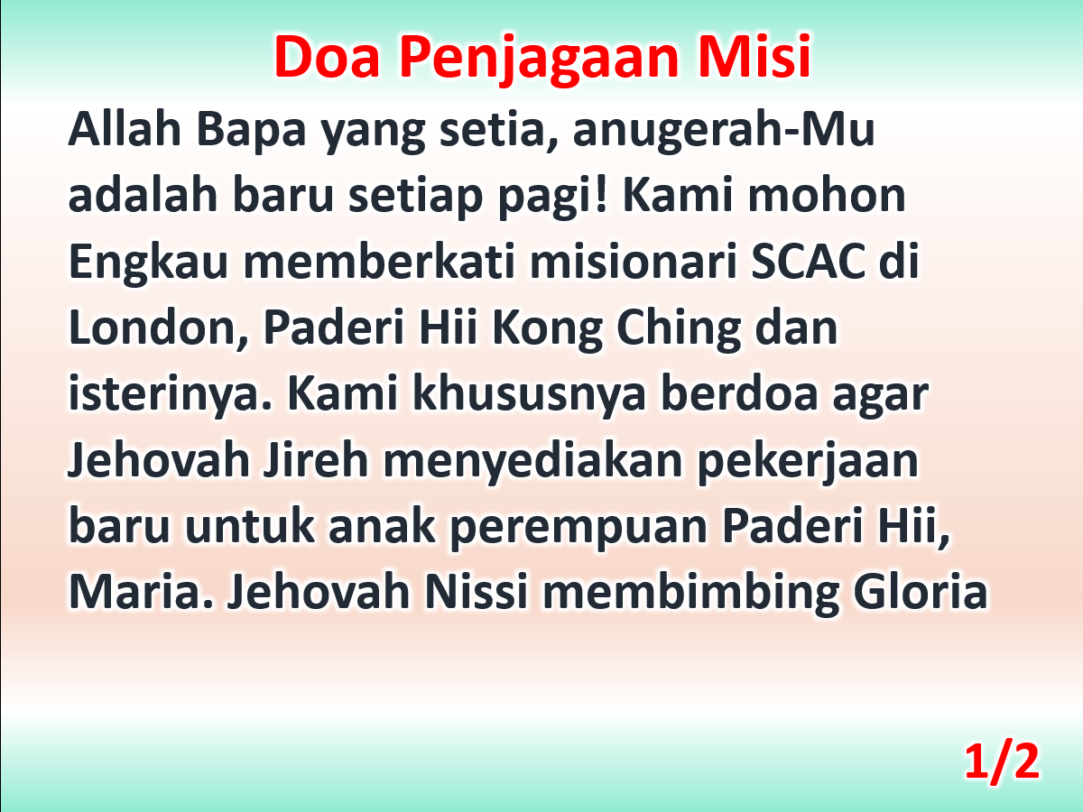

Slide 4
